Slide 1




МБОУ СОШ№70
Интерактивный комплекс для самостоятельного изучения.
Авторская презентация .
Учитель МБОУ СОШ№70 Белоножко А.В.

Slide 2
Тема урока:
Тему урока придётся определить самим.
Задание:
Определите ключевые слова темы урока по картинкам.

Slide 3
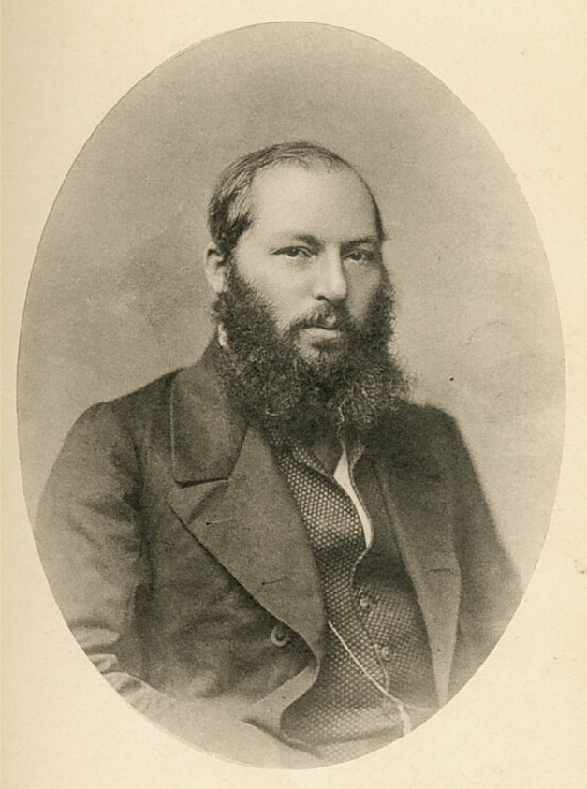
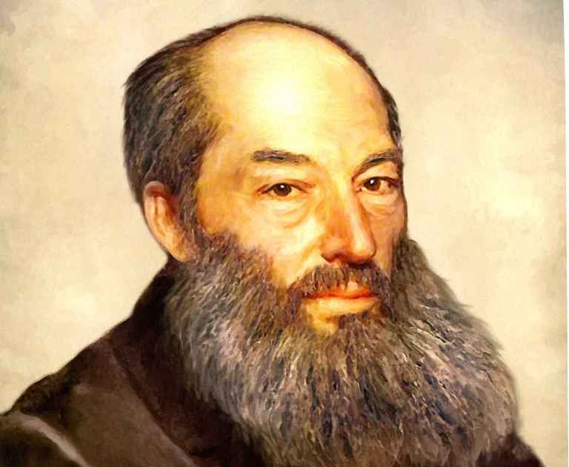
Афанасий Афанасьевич Фет
1820 - 1892

Slide 4
Навигационная карта
Тест
Мобилизация ранее полученных знаний
Биография
Творчество
Рефлексия
Даты

Slide 5
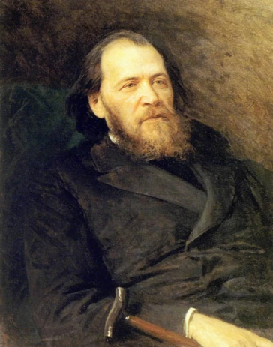

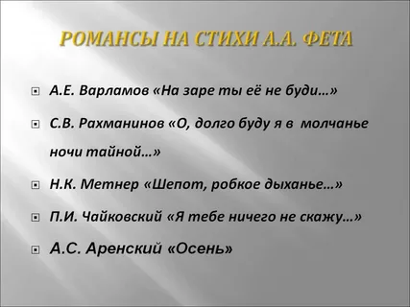
Мобилизация ранее полученных знаний
А.А.Фет.
Кто изображен на портрете ?
«Шепот, робкое дыханье…»
«На заре ты ее не буди…»
Какие стихи вы знаете?

Slide 6
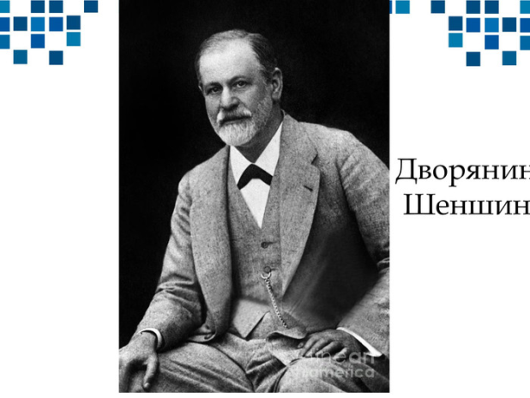
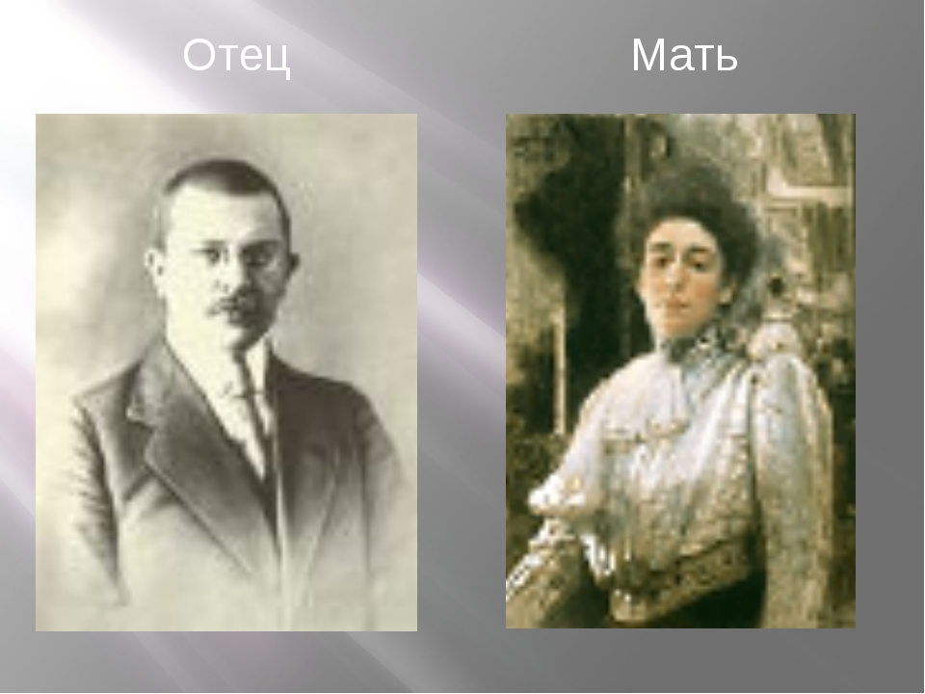
Биография
Отец — Иоганн-Петер-Карл-Вильгельм Фёт (1789-1825), асессор городского суда Дармштадта.
Мать — Шарлотта-Елизавета Беккер (1798-1844).
Отчим — Шеншин Афанасий Неофитович (1775-1855).

Slide 7

Биография
Родился 23 ноября (5 декабря) 1820 года в усадьбе Новосёлки Мценского уезда Орловской губернии, 30 ноября (12 декабря) крещён по православному обряду и наречён Афанасием.

Slide 8
Биография
Фамилия Фета произошла так. Афанасий Неофитович, находясь в Германии, в 1819 году женился в Дармштадте на Шарлотте Фёт (Foeth), дочери обер-кригс-комиссара К. Беккера. Она носила фамилию Фёт .
В браке с А. Н. Шеншиным родился Афанасий Афанасьевич, который до 14 лет значился как Шеншин, однако потом носил фамилию своей матери, поскольку выяснилось, что лютеранское благословение на брак не имело в России законной силы, а православное браковенчание было совершено после рождения Афанасия.

Slide 9
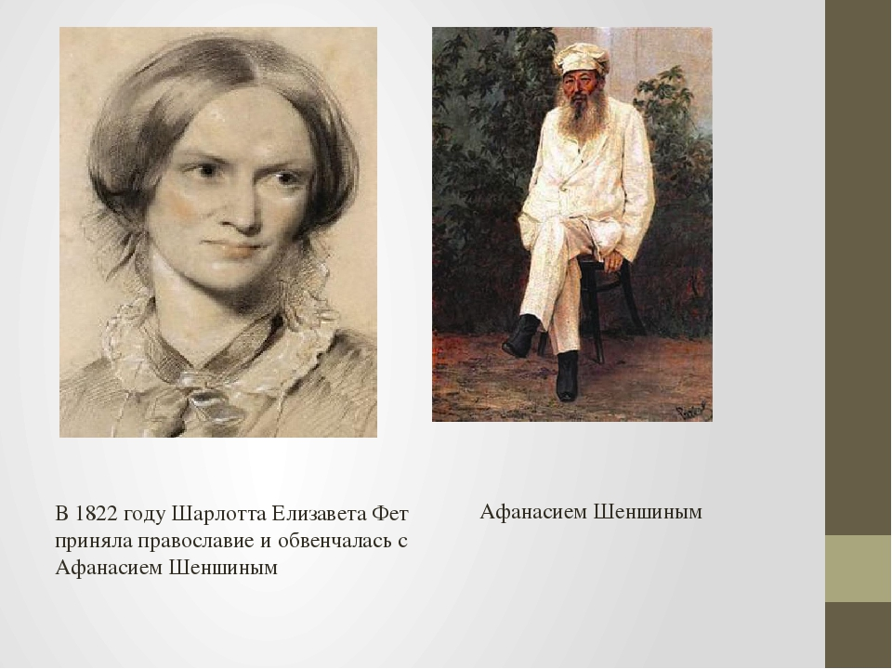
Биография
В 1834 году духовная консистория отменила крещальную запись Афанасия законным сыном Шеншина и определила ему в отцы первого мужа Шарлотты-Елизаветы — Иоганна-Петера-Карла-Вильгельма Фёта. Вместе с исключением из рода Шеншиных Афанасий лишился потомственного дворянства.

Slide 10

Биография
В 1835—1837 годах Афанасий учился в немецком частном пансионе Крюммера. В 1837—1838 годах жил в пансионе М. П. Погодина, где готовился к поступлению в университет. В 1838 году поступил в Московский университет, сначала на юридический факультет, затем — на историко-филологическое (словесное) отделение философского факультета, который окончил в 1844 году.

Slide 11
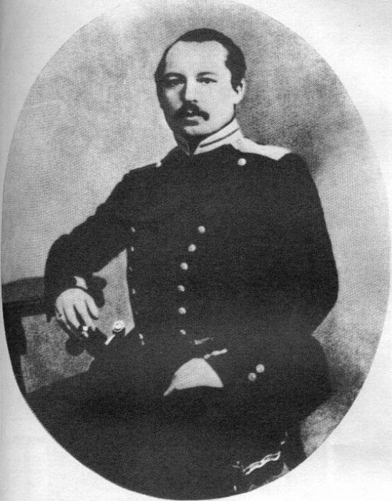
Биография
Окончив университет, Афанасий Фет в 1845 году поступил унтер-офицером в кирасирский Военного ордена полк (штаб его находился в Новогеоргиевске Херсонской губернии), в котором 14 августа 1846 года произведён в корнеты, а 6 декабря 1851 года — в штабс-ротмистры.

Slide 12
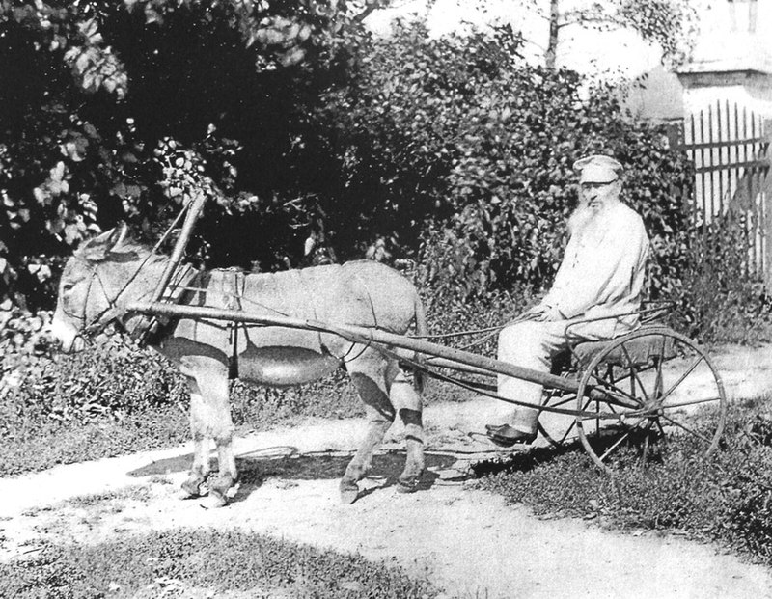
Биография
В 1877 году Фет продал Степановку и купил старинное имение Воробьёвку в Курской губернии — барский дом на берегу реки Тускарь, у дома — вековой парк в 18 десятин, за рекой — село с пашнями, 270 десятин леса в трёх верстах от дома. Много занимался хозяйственными вопросами, систематически объезжал свои владения на запряжённом в небольшую повозку осле по кличке Некрасов.

Slide 13
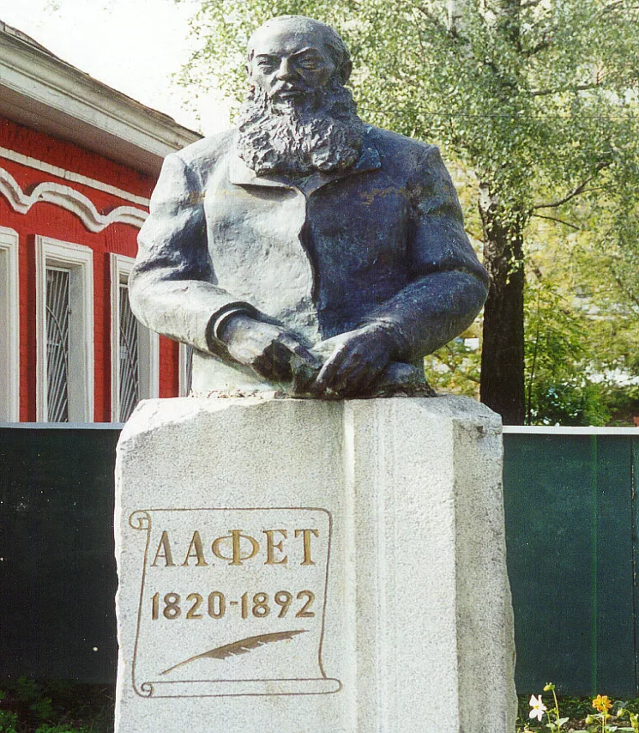
Биография
Скончался Фет 21 ноября (3 декабря) 1892 года в Москве. Согласно воспоминаниям секретаря Фета Екатерины Кудрявцевой, его смерти от сердечного приступа предшествовала попытка самоубийства с использованием «разрезального» ножа для писем. Похоронен в селе Клейменово, родовом имении Шеншиных.

Slide 14


Творчество
В 1850 году вышел второй сборник Фета, получивший положительные отзывы критиков в журналах «Современник», «Москвитянин» и «Отечественные записки»

Slide 15
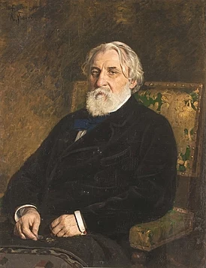
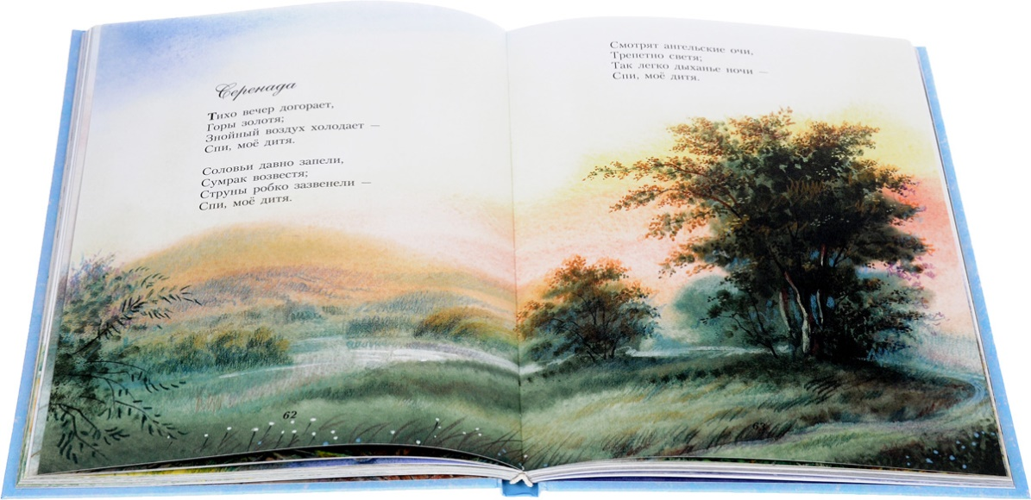
Творчество
В 1856 году вышел третий сборник Фета под редакцией И. С. Тургенева.

Slide 16
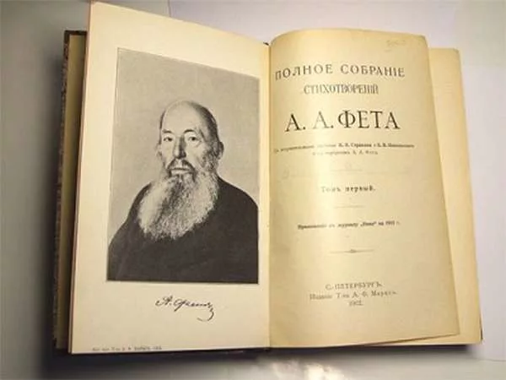
Творчество
В 1863 году вышло двухтомное собрание стихотворений Фета.
Стихотворения А. Фета. — Москва: тип. Н. Степанова, 1850. — 162 с.
Фет А. А. Стихотворения. Ч. 1. — М., 1863.
Фет А. А. Стихотворения. Ч. 1. — М., 1863.
Лирические стихотворения А. Фета: в 2 ч.: (с приложением портрета и факсимиле). — Санкт-Петербург: Тип. брат. Пантелеевых, 1894. Ч. 2. — 1894.

Slide 17

Творчество
Переводы
обе части «Фауста» Гёте (1882—1883),
целый ряд латинских поэтов:
Горация, все произведения которого в фетовском переводе вышли в 1883 году,
сатиры Ювенала (1885),
стихотворения Катулла (1886),
элегии Тибулла (1886),
XV книг «Превращений» Овидия (1887),
«Энеида» Вергилия (1888),
элегии Проперция (1888),
сатиры Персия (1889),
эпиграммы Марциала (1891)
комедию «Горшок» Плавта (1891).

Slide 18
Даты
1853 — Фета переводят в гвардейский полк, расквартированный под Петербургом. Поэт часто бывает в Петербурге, тогда — столице. Встречи Фета с Тургеневым, Некрасовым,Гончаровым и др. Сближение с редакцией журнала «Современник».
1854 — служба в Балтийском Порту, описанная в его мемуарах «Мои воспоминания».
1856 — третий сборник Фета. Редактор — И. С. Тургенев.

Slide 19
Даты
1857 — женитьба Фета на М. П. Боткиной, сестре критика В. П. Боткина.
1858 — поэт выходит в отставку в чине гвардейского штаб-ротмистра, поселяется в Москве.
1859 — разрыв с журналом «Современник».
1863 — выход двухтомного собрания стихотворений Фета.
1867 — Фет избран мировым судьей на 11 лет.

Slide 20
Даты
1873 — возвращено дворянство и фамилия Шеншин. Литературные произведения и переводы поэт и в дальнейшем подписывал фамилией Фет.
1883—1891 — публикация четырёх выпусков сборника «Вечерние огни».
21 ноября 1892 — кончина Фета в Москве. По некоторым данным, его смерти от сердечного приступа предшествовала попытка самоубийства. Похоронен в селе Клейменово, родовом имении Шеншиных.

Slide 21
Тест
Годы жизни А.А. Фета
а) 1820-1892
б) 1850-1920
в) 1859-1945

Slide 22
Тест
2. Как звали мать поэта и кем она была по национальности?
а) Анна Петровна Фет (русская)
б) Каролина Шарлотта Фёт (шведка).
в) Мария Ивановна Шеншина (украинка)

Slide 23
Тест
3. По какой причине А.А. Фет был лишён дворянства?
а) родители были революционеры
б) рождение до брака.
в) он не получил никакого образования

Slide 24
Тест
4. Какой язык был для Афанасия Афанасьевича первым?
а) английский
б) немецкий.
в) французский

Slide 25
Тест
5. В каком возрасте и в каких журналах А.А. Фет начал публиковать свои стихи?
а) 15 лет, «Отечественные записки», «Время»
б) 20 лет, «Москвитянин»,. «Отечественные записки»
в) 30 лет, «Эпоха», «Время»

Slide 26
Тест
6. Как звали первую любовь А.А. Фета?
а) Мария Лазич.
б) Наталия Гончарова
в) Ольга Книппер

Slide 27
Тест
7. С каким журналом в 1850-х гг. отказался сотрудничать А.А. Фет?
а) «Пчела»
б) «Современник».
в) «Искра»

Slide 28
Тест
8. На ком в 1857 году женился А.А. Фет и где стал жить?
а) Полина Виардо, Тамбовская область
б) Анна Сниткина, Рязанская губерния
в) Мария Боткина, Орловская губерния.

Slide 29
Тест
9. Где прошли последние годы жизни А.А. Фета?
а) Петербург
б) Москва
в) Курская губерния.

Slide 30
Тест
10. Множество стихотворений поэта послужили поводом для:
а) судебных исков
б) ссор с друзьями
в) текстов песен.

Slide 31
Рефлексия.
Проанализируйте полученные знания и ответьте на 3 вопроса.
Запишите в тетрадь ответы:
1.Мне было интересно на уроке?
да/нет (если, то почему?)
2.На уроке я узнал _________________________________
3. Могу ли я применить полученные знания на практике?
___________________________________________________
Оцените себя по шкале от 0 до 5
За наиболее полный ответ выставляется положительная отметка!

Slide 32


